Slide 1
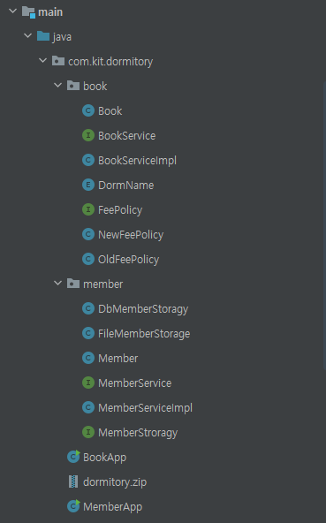
이전 강의 프로젝트 구조

Slide 2
조립도를 이용한 객체 연결

Slide 3
의존성 주입(DI)
public class MemberServiceImpl implements MemberService{ private MemberStoragy memberStoragy = new FileMemberStoragy();
MemberServiceImpl
FileMemberStoragy
부품 A
Why? Concrete 클래스가 내부에 포함되어 있다
→추상화에 의존하는 동시에 구체 클래스에도 의존
MemberServiceImpl
DbMemberStoragy
부품 B

Slide 4
의존성 주입(DI)
MemberServiceImpl
FileMemberStoragy
DbMemberStoragy
부품 조립도
MemberServiceImpl+ FileMemberStoragy
부품 조립도 수정
MemberServiceImpl+ DbMemberStoragy
MemberServiceImpl
MemberServiceImpl
FileMemberStoragy
DbMemberStoragy
동작하는 클래스와 별개로 객체들의 의존성을 설정하는 외부 클래스(조립도)가 필요

Slide 5
의존성 주입(DI)
com.kit.dormitory에 AppConfig 클래스 정의
MemberServiceImpl수정
public class AppConfig { MemberService memberService(){ return new MemberServiceImpl(new FileMemberStoragy()); } }
concrete 클래스 제거
생성자 추가
public class MemberServiceImpl implements MemberService{ private MemberStoragy memberStoragy; public MemberServiceImpl(MemberStoragy memberStoragy) { this.memberStoragy = memberStoragy; } }

Slide 6
의존성 주입(DI)
com.kit.dormitory에 AppConfig 클래스에 함수 추가
BookServiceImpl 수정
AppConfig를 통해 동작하는 클래스의 수정 없이 객체의 의존성을 설정할 수 있음
인터페이스만 가지고 있음
자유롭게 기능은 추가/삭제/확장하면서 코드는 수정 하지 않음 → OCP 준수
public class AppConfig { MemberService memberService(){ return new MemberServiceImpl(new FileMemberStoragy()); } BookService bookService(){ return new BookServiceImpl(new OldFeePolicy()); } }
concrete 클래스 제거
생성자 추가
public class BookServiceImpl implements BookService{ private final FeePolicy feePolicy; public BookServiceImpl(FeePolicy feePolicy) { this.feePolicy = feePolicy; }

Slide 7
의존성 주입(DI)
Dependency Injection(DI, 의존성 주입)
MemberServiceImpl이 의존(사용)하고 있는 FileMemberStoragy가 외부에서 주입되고 있음
public class AppConfig { MemberService memberService(){ return new MemberServiceImpl(new FileMemberStoragy()); } }

Slide 8
의존성 주입(DI)
MemberApp 수정
Appconfig(조립도)를 통해 객체 관계 설정
MemberStoragy를 변경해보자
OPC 준수
public class MemberApp { public static void main(String[] args) { AppConfig appConfig = new AppConfig(); MemberService memberService = appConfig.memberService();

Slide 9
의존성 주입(DI)
BookApp 수정
Appconfig(조립도)를 통해 객체 관계 설정
FeePolicy를 변경해보자
OPC 준수
public class BookApp { public static void main(String[] args) { AppConfig appConfig = new AppConfig(); MemberService memberService = appConfig.memberService(); BookService bookService = appConfig.bookService();

Slide 10
IoC 컨테이너

Slide 11
AppConfig 수정
MemberService memberService(){ return new MemberServiceImpl(new DbMemberStoragy()); } BookService bookService(){ return new BookServiceImpl(new NewFeePolicy()); }
문제점
기능과 구현의 구분이 명확하지 않음
객체의 중복 발생 가능성
예를 들어 MemberServiceImpl뿐만 아니라 다른 클래스에서도 DbMemberStoragy사용한다면?
MemberService memberService(){ return new MemberServiceImpl( memberStoragy()); } BookService bookService(){ return new BookServiceImpl(feePolicy()); } MemberStoragy memberStoragy(){ return new DbMemberStoragy(); } FeePolicy feePolicy(){ return new OldFeePolicy(); }
DbMemberStoragy에서 FileMemberStoragy로 바뀐다면?

Slide 12
제어의 역전
전통적인 방법(제어권이 프로그래머에게 있음, 라이브러리 사용하듯)
객체 생성 및 의존성을 직접 설정
public class MemberServiceImpl implements MemberService { private final MemberStoragy memberStoragy = new FileMemberStoragy(); … }
제어의 역전(제어권이 프레임워크에 있음)
객체 생성 및 의존성 설정을 프레임워크에 위임
오브젝트 생성과
관계설정의 주체
MemberService memberService(){ return new MemberServiceImpl(memberStoragy()); } MemberStoragy memberStoragy(){ return new DbMemberStoragy(); }

Slide 13
IoC컨테이너
AppConfig에 어노테이션 적용
@Configuration: 현재 자바 클래스를 객체 생성 및 연결 설정 정보 파일로 사용
@Bean: 컨테이너 안에서 메소드의 반환 인스턴스를 Bean으로 관리
빈 이름은 중복되면 안됨(빈 이름이 Map자료구조의 키 역할)
@Configuration public class AppConfig { @Bean MemberService memberService(){ return new MemberServiceImpl( memberStoragy()); } @Bean BookService bookService(){ return new BookServiceImpl(feePolicy()); }
. . .

Slide 14
IoC컨테이너
MemberApp 수정 및 테스트
public class MemberApp { public static void main(String[] args) { //AppConfig appConfig = new AppConfig(); AnnotationConfigApplicationContext ac = new AnnotationConfigApplicationContext(AppConfig.class); MemberService memberService = ac.getBean("memberService",MemberService.class);
나머지는 그대로

Slide 15
IoC컨테이너
BookApp 수정 및 테스트
public class BookApp { public static void main(String[] args) { //AppConfig appConfig = new AppConfig(); AnnotationConfigApplicationContext ac = new AnnotationConfigApplicationContext(AppConfig.class); MemberService memberService = ac.getBean("memberService",MemberService.class); BookService bookService = ac.getBean("bookService",BookService.class);
나머지는 그대로

Slide 16
IoC컨테이너
IoC컨테이너란?
AppConfig 처럼 객체 생성, 라이프사이클 관리, 의존성 설정을 담당하는 컨테이너
컨테이너: Bean(객체)를 담고 있는 그릇
제어의 역전은 프레임워크에서 범용적으로 발생하는 현상이므로 의존성 주입을 강조하기 위해 IoC컨테이너를 DI 컨테이너, 스프링 컨테이너라고도 부름
DI 컨테이너는 순수 자바코드론 작성했던 AppConfig 이상의 유용한 기능을 제공: ex) 싱글톤 패턴 보장
수정코드에서 사용된 AnnotationConfigApplicationContext가 바로 IoC컨테이너

Slide 17
IoC컨테이너
BeanFactory
스프링 컨테이너의 최상위 인터페이스
스프링 빈을 관리하고 조회( getBean() )
<<interface>>
BeanFactory
빈의 기본적인 관리(등록, 조회)
<<interface>>
ApplicationContext
ApplicationContext = BeanFactory기능 + 개발에 필요한 유용한 부가 기능
AnnotationConfig
ApplicationContext
ApplicationContext의 구현체이며
우리가 일반적으로 말하는 스프링컨테이너의 실체

Slide 18
IoC컨테이너
Type of IoC Container(Bean factory VS ApplicationContext)
Bean factory
Spring beans are Java objects that are managed by the Spring container
ApplicationContext
Application context interface extends BeanFactory
ApplicationContext = bean factory+@(for enterprise application)
Both BeanFactory and ApplicationContext provides a way to get a bean from Spring IoC container by calling getBean("bean name")
Difference: time to generate instance
Bean factory: when you call getBean() method(lazy loading)
ApplicationContext: when the container is started(pre-loading)
https://javarevisited.blogspot.com/2012/11/difference-between-beanfactory-vs-applicationcontext-spring-framework.html

Slide 19
IoC컨테이너
Bean관리
스프링의 빈 설정은 대표적으로 xml과 java config(annotation)으로 구성
예제에서 사용하는 Annotation 방법이 유일한 것은 아님(But, 가장 일반적인 방법)
스프링 컨테이너는 BeanDefinition을 참고하여 빈 생성
스프링 컨테이너
(ApplicationContext)
BeanDefinition
설정정보(메타데이터를) BeanDefinition으로 변환
XML 문서
어노테이션
자바코드

Slide 20
IoC컨테이너
ApplicationContext(https://www.baeldung.com/spring-application-context)
AnnotationConfigApplicationContext
AnnotationConfigWebApplicationContext
XmlWebApplicationContext
FileSystemXMLApplicationContext
ClassPathXmlApplicationContext
ApplicationContext의 구현 클래스는 설정파일 형식에 따른 Reader를 가지고 있음
AnnotationConfigApplicationContext
읽기
AppConfig.class
BeanDefinition
AnnotatedBeanDefinitionReader
객체의 인스턴스 생성 및 의존성 설정 정보 포함

Slide 21
IoC컨테이너
AnnotationConfigApplicationContext
스프링 컨테이너
Map<String, 인스턴스>
빈 이름(메소드 이름) | 빈 객체
memberService | MemberServiceImpl
bookService | BookServiceImpl
dBMemberStoragy | DbMemberStoragy
oldFeePolicy | OldFeePolicy
@Configuration public class AppConfig { @Bean MemberService memberService(){ return new MemberServiceImpl( memberStoragy()); }
BeanDefinition
AnnotatedBeanDefinitionReader

Slide 22
IoC컨테이너
BeanDefinition(참고)
빈 아이디, 이름, 별칭: 빈 오브젝트를 구분할 수 있는 식별자
클래스 또는 클래스 이름: 빈으로 만들 POJO 클래스 또는 서비스 클래스 정보
스코프: 생명주기를 결정하는 스코프를 지정. 크게 싱글톤과 비싱클톤으로 구분
프로퍼티 값 또는 참조: DI에 사용할 프로퍼티 이름과 값 또는 참조하는 빈의 이름
생성자 파라미터 값 또는 참조: DI에 사용할 생성자 파라미터 이름과 값 또는 참조할 빈의 이름
지연된 로딩 여부, 우선 빈 여부, 자동와이어링 여부, 부모 빈 정보, 빈팩토리 이름 등

Slide 23
IoC컨테이너
BeanDefinition 출력해보기
getBeanDefinitionNames: 컨테이너에 등록된 모든 빈의 BeanDefinition 이름 반환
getBeanDefinition(BeanDefinition 이름): 특정 빈의 BeanDefinition 정보
@Test void findApplicationBean(){ AnnotationConfigApplicationContext ac = new AnnotationConfigApplicationContext(AppConfig.class); String[] beanDefinitionNames = ac.getBeanDefinitionNames(); for (String beanDefinitionName : beanDefinitionNames) { BeanDefinition beanDefinition = ac.getBeanDefinition(beanDefinitionName); System.out.println(beanDefinitionName+"= beanDefinition = " + beanDefinition); } }

Slide 24
빈을 얻는 방법(getBean)
getBean의 다양한 형태
ac.getBean(빈이름, 타입)
ac.getBean(타입)
예시
(빈 이름으로만)
(부모 타입으로만)
(구체 타입으로만)
(이름과 구체 타입)
구체 타입으로 조회하는 것은 유연성이 떨어짐
입력한 파라미터로 빈이 구분만 가능하다면 컨테이너는 적절한 빈을 반환
ac.getBean("memberService", MemberService.class);
Object memberService = ac.getBean("memberService");
ac.getBean(MemberService.class)
ac.getBean(MemberServiceImpl.class);
ac.getBean("memberService", MemberServiceImpl.class);

Slide 25
빈을 얻는 방법(getBean)
조회 대상이 모호한 경우
부모 타입으로 조회하면, 자식 타입도 함께 조회됨
모든 자바 객체의 최고 부모인 Object 타입으로 조회하면 모든 스프링 빈 조회가 가능
만약 특정 타입의 모든 자식 타입을 조회하고 싶다면 getBeansOfType을 사용
@Configuration public class ParentConfig { @Bean MemberStoragy fileMemberStoragy(){ return new FileMemberStoragy(); } @Bean MemberStoragy dBMemberStoragy(){ return new DbMemberStoragy(); } }
사람도 구분 못하는 것은 컨테이너도 구분 못함
MemberStoragy bean = ac.getBean(MemberStoragy.class);
expected single matching bean but found 2
Map<String, MemberStoragy> beansOfType = ac.getBeansOfType(MemberStoragy.class);

Slide 26
싱글톤 컨테이너
https://ssoco.tistory.com/65

Slide 27
싱글톤 패턴
객체 생성 비용
스프링 컨테이너에 등록된 빈을 요청할 때마다 새로운 인스턴스가 생성된다면?
다양한 유저로부터 초당 수백 건의 요청이 들어온다면?
객체 생성과 가비지 컬렉션(Garbage Collection) 비용
심지어 연관된 객체까지 같이 생성
스프링은 싱글톤 패턴으로 이 문제를 해결
server
스프링 컨테이너
new?
new?
memberService
new?

Slide 28

싱글톤 패턴
싱글톤 패턴이란?
어플리케이션 내에서 하나의 인스턴스만 존재하도록 강제하는 패턴
하나만 만들어지는 클래스의 오브젝트는 애플리케이션 내에서 전역적으로 접근이 가능(공유)
https://refactoring.guru/design-patterns/singleton

Slide 29
싱글톤 패턴
싱글톤 패턴의 핵심
객체 인스턴스가 2개 이상 생성되지 않아야 함
방법
클래스 밖에서는 오브젝트를 생성하지 못하도록 기본 생성자를 private 지정
싱글톤 객체를 저장할 수 있는 자신과 같은 타입의 static 필드를 정의
getInstance() 메소드를 통해 이미 만들어져 있는 static 필드에 저장해둔 오브젝트를 반환

Slide 30
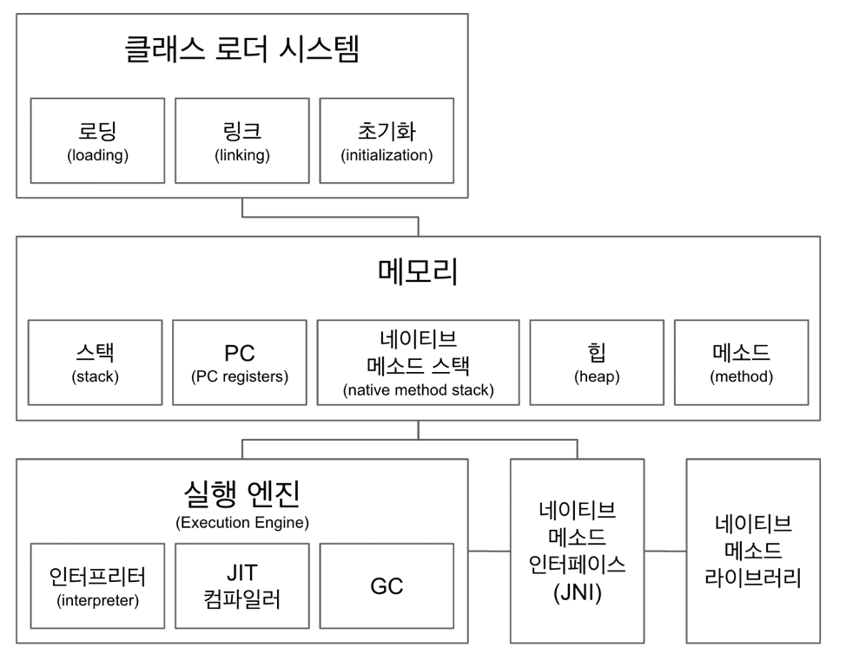
싱글톤 패턴
싱글톤 패턴 예시
외부에서 new 키워드로 인스턴스 생성 불가
public class Singleton { private static Singleton instance; private Singleton() { } public static Singleton getInstance(){ if(null == instance) { return instance = new Singleton(); } return instance; } }
공유불가
공유가능
JVM 구조

Slide 31
싱글톤 패턴
싱글톤 패턴 예시
import
@Test void SingletonTest(){ Singleton instance1 = Singleton.getInstance(); Singleton instance2 = Singleton.getInstance(); System.out.println("instance1 = " + instance1); System.out.println("instance2 = " + instance2); assertThat(instance1).isSameAs(instance2); }
import org.assertj.core.api.Assert; import static org.assertj.core.api.AssertionsForClassTypes.assertThat;

Slide 32
싱글톤 패턴
싱글톤은 안티패턴
안티패턴: 실제 많이 사용되는 패턴이지만 비효율적이거나 비생산적인 패턴
이유
private 생성자를 갖고 있어 상속이 불가능
싱글톤을 사용하는 곳과 싱글톤 클래스 사이에 의존성이 생기며 싱글톤이 전역적으로 공개되었으므로 이와 연관된 클래스들이 많이 생길 수 있음
클래스 사이에 강한 의존성, 즉 높은 결합이 생기게 되면 수정, 단위테스트의 어려움 등 다양한 문제가 발생
싱글톤에 추상화 개념을 사용하기 어려움

Slide 33
싱글톤 패턴
싱글톤은 안티패턴
객체 지향적이지 않음
테스트하기 어려움
서버 환경에서는 싱글톤이 하나만 만들어지는 것을 보장하지 못함
reflection을 통해 하나 이상의 오브젝트가 만들어질 수 있음
어플리케이션이 여러 개의 JVM에서 동작하는 경우

Slide 34
싱글톤 패턴
리플렉션을 이용한 싱글톤 위반
@Test void ReflectionSingletonTest() throws ClassNotFoundException, NoSuchMethodException, IllegalAccessException, InvocationTargetException, InstantiationException { Singleton instance1 = Singleton.getInstance(); Singleton instance2 = Singleton.getInstance(); System.out.println("instance1 = " + instance1); System.out.println("instance2 = " + instance2); //Class<?> singleTonClass = Class.forName("com.kit.dormitory.BeanDefinition.Singleton"); Class<?> singleTonClass = Singleton.class; Constructor<?> constructor = singleTonClass.getDeclaredConstructor(); constructor.setAccessible(true); Singleton newSingleTon = (Singleton) constructor.newInstance(); System.out.println("newSingleTon = " + newSingleTon); assertThat(instance1).isNotSameAs(newSingleTon); }

Slide 35
싱글톤 패턴
IoC컨테이너의 싱글톤 지원
싱글톤 패턴이 가지는 여러 단점을 프레임워크 레벨에서 보완
객체 인스턴스를 싱글톤으로 관리(새로운 객체를 생성하는 것도 가능)
싱글톤 객체를 생성하고 관리하는 기능 → 싱글톤 레지스트리
장점
모든 객체를 싱글톤으로 변경하기 위한 코드가 필요 없음
객체지향 설계(SOLID원칙 준수)를 가능하게 함
@Test void SpringSingletonTest(){ AnnotationConfigApplicationContext ac = new AnnotationConfigApplicationContext(AppConfig.class); MemberService memberService1 = ac.getBean("memberService", MemberService.class); MemberService memberService2 = ac.getBean("memberService", MemberService.class); System.out.println("memberService1 = " + memberService1); System.out.println("memberService2 = " + memberService2); assertThat(memberService1).isSameAs(memberService2); }

Slide 36
싱글톤 패턴
IoC컨테이너의 싱글톤 지원
@Bean MemberService memberService(){ return new MemberServiceImpl( memberStoragy()); } @Bean BookService bookService(){ return new BookServiceImpl(feePolicy()); } @Bean MemberStoragy memberStoragy(){ return new DbMemberStoragy(); } @Bean FeePolicy feePolicy(){ return new OldFeePolicy(); }
코드에서 new DbMemberStoragy는 2번 호출
memberService 메소드
memberStoragy 메소드
DbMemberStoragy 인스턴스는 싱글톤?? Yes
스프링 컨테이너는 빈을 생성할 때
이미 만들어진 빈인지를 검사
ORM프레임워크의 경우에도 엔티티 조회시
영속성 컨텍스트에 이미 있는 엔티티는
DB에서 조회하지 않음

Slide 37
싱글톤 패턴
싱글톤은 stateless하게
Spring 의 각 Bean 들은 Thread Safety 가 보장된 안전한 Bean Object 이며 Spring 은 해당 동시성 문제에서 자유롭다?? No!!
공유하는 대상이 됨
싱글톤
상태 변수(field)
쓰레드 1
쓰레드 2
1. 변경
2. 영향을 받음
출처: https://jins-dev.tistory.com/entry/Spring-의-Bean-들의-Thread-safety-에-대한-정리 [Jins' Dev Inside]

Slide 38
싱글톤 패턴
상태를 가지는 객체
public class DeliveryService { private String address; //상태를 유지, 공유필드 public void deliveryStart(String address) { this.address = address; } public String getAddress() { return address; } }
@Configuration public class SingletonConfig { @Bean DeliveryService sharedService(){ return new DeliveryService(); } }
테스트를 위한 설정 파일

Slide 39
싱글톤 패턴
상태를 가지는 객체 테스트
@Test void ThreadNotSafetyTest(){ AnnotationConfigApplicationContext ac = new AnnotationConfigApplicationContext(SingletonConfig.class); DeliveryService deliveryService1 = ac.getBean("sharedService", DeliveryService.class); DeliveryService deliveryService2 = ac.getBean("sharedService", DeliveryService.class); deliveryService1.deliveryStart("디지털관"); deliveryService2.deliveryStart("글로벌관"); System.out.println("deliveryService1 = " + deliveryService1.getAddress()); }

Slide 40
싱글톤 패턴
스프링 빈은 Stateless하게 (외부에서 값을 변경할 수 없게)
멤버변수 제거
Setter 금지
이로 인해 발생하는 제약사항은 빌더패턴으로 해결(https://jdm.kr/blog/217)
“멤버변수”는 “Injection“에 사용하는 “bean“일 경우만 사용하도록 권고
final을 사용하여 필드를 불변(immutable)으로 만들고 생성자를 통해 설정
각 요청에 대한 정보나, DB 서버의 리소스로 부터 생성한 정보는 파라미터와 로컬 변수, 리턴 값을 이용(공유되지 않는 자원)
변수 | 저장영역 | 공유여부
Static 변수, 전역 변수, 코드에서 사용되는 class 정보 등 | 메소드 영역 | O
지역변수, 함수 | Stack | X
동적할당된 객체 | Heap | O

